Slide 1

“Fortalecimiento de la Estrategia del Laboratorio de Desarrollo Empresarial del Guaviare -LADEG- cómo Alternativa para el Desarrollo de Prácticas Administrativas, San José del Guaviare”.
Responsabilidad Empresarial y Legalidad
Duración Total: 5 Horas
Duración Esta Sesión: 1 Hora

Slide 2
Contenido
Tipos de Empresas y Normatividad (60 min)
Responsabilidad Social Empresarial (60 min)
Obligaciones Tributarias(60 min)
Normatividad (60 min)
Implementación de Buenas Practicas de Manufactura o similares (60 min)

Slide 3

¿Por qué es importante conocer las obligaciones tributarias?
Tener claridad sobre las obligaciones tributarias permite a las unidades productivas funcionar legalmente, evitar sanciones y acceder a oportunidades como créditos, compras públicas o certificaciones. Cumplir con la DIAN y otras entidades no es solo una carga: es parte de crecer como negocio formal.
📌 Ejemplo: Una unidad que se registra y declara correctamente puede venderle a alcaldías o supermercados que exigen factura legal.

Slide 4

¿Quién debe cumplir obligaciones tributarias?
Cualquier persona natural o jurídica que realice una actividad económica permanente, tenga o no RUT, está sujeta a ciertas obligaciones.
No importa si es pequeña o vende poco: lo importante es si genera ingresos y si está en actividad comercial.
📌 Ejemplo: Una mujer que vende pan de yuca cada semana en su vereda debe tener RUT si quiere facturar o entrar a ferias organizadas.

Slide 5
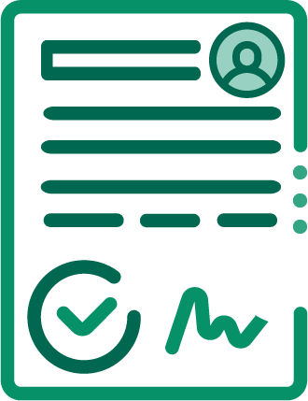
El RUT: Punto de Partida
El Registro Único Tributario (RUT) es el primer paso. Es un documento gratuito, emitido por la DIAN, que identifica a tu unidad productiva como contribuyente.
Con el RUT puedes abrir cuentas, emitir facturas, contratar con el Estado o participar en convocatorias.
📌 Se obtiene en línea o presencial en la DIAN.
🧾 Dato: Si eres persona natural con actividades comerciales, ya debes tenerlo actualizado.

Slide 6
¿Qué es declarar y qué es pagar?
Declarar es informar a la DIAN cuánto ganaste, cuánto gastaste y si debes impuestos.
Pagar es entregar el dinero que te corresponde según tu actividad e ingresos.
No siempre declarar significa pagar. Algunas unidades declaran pero no pagan porque no alcanzan ciertos topes.
📌 Ejemplo: Si tus ingresos anuales son menores al tope, puedes declarar en ceros o como no responsable del IVA.

Slide 7
Principales Obligaciones Tributarias
Obligación | ¿Qué es? | ¿Quién debe cumplirla?
Inscribirse en el RUT | Registrarse como contribuyente ante la DIAN | Toda persona que venda productos o servicios
Declarar renta | Informar ingresos y patrimonio | Si superas ciertos ingresos anuales
Facturar electrónicamente | Emitir factura legal con validación DIAN | Si estás obligado a facturar o facturas por contratos
Declarar y pagar IVA | Si eres responsable del IVA (por ingresos o actividad) | Desde cierto nivel de ingresos (hoy: >$143.4 millones/año)*
Retefuente e ICA | Aplica a unidades más grandes | Según municipio y tamaño de operación
Notas útiles:
Para muchas unidades pequeñas aplica el Régimen Simple o el No responsable de IVA (antes régimen simplificado).
Valores actualizados a 2025 deben consultarse en DIAN o alcaldías.

Slide 8
¿Qué pasa si no cumplo?
📌 Multas por no declarar o declarar tarde
📌 Sanciones por no tener RUT o no actualizarlo
📌 Imposibilidad de vender legalmente a empresas o al Estado
📌 Riesgo de ser bloqueado por bancos o convocatorias públicas
Cumplir las obligaciones tributarias da credibilidad, confianza y acceso a oportunidades. No es un castigo, es una herramienta.

Slide 9

Apoyos y herramientas para cumplir
✅ En municipios hay puntos de atención de la DIAN
✅ Puedes pedir asesoría gratuita en el SENA o las Cámaras de Comercio
✅ Hay herramientas como facturación gratuita de la DIAN
✅ También puedes usar formatos simples en Excel para controlar ingresos y gastos (te puedo armar uno si deseas)

Slide 10

Autodiagnóstico
1. ¿Tu unidad productiva tiene RUT actualizado?
2. ¿Sabes si estás obligado a declarar renta o IVA?
3. ¿Tienes un registro de tus ventas mensuales?¿Has emitido alguna factura?
4. ¿Sabes si estás obligado?
5. ¿Te gustaría que te ayudaran a inscribirte o actualizar tu información?

Slide 11
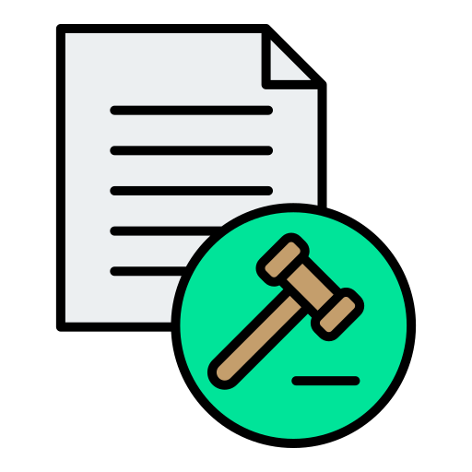
Legalidad es Sostenibilidad
Formalizarse y cumplir obligaciones tributarias no es solo cumplir con la DIAN, es abrir las puertas a contratos, alianzas, convocatorias y respeto como productor.
🗣️ Frase final:“ La legalidad es la base para que tu negocio crezca, se mantenga y llegue más lejos.”

Slide 12


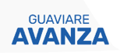
GRACIAS

